Slide 1
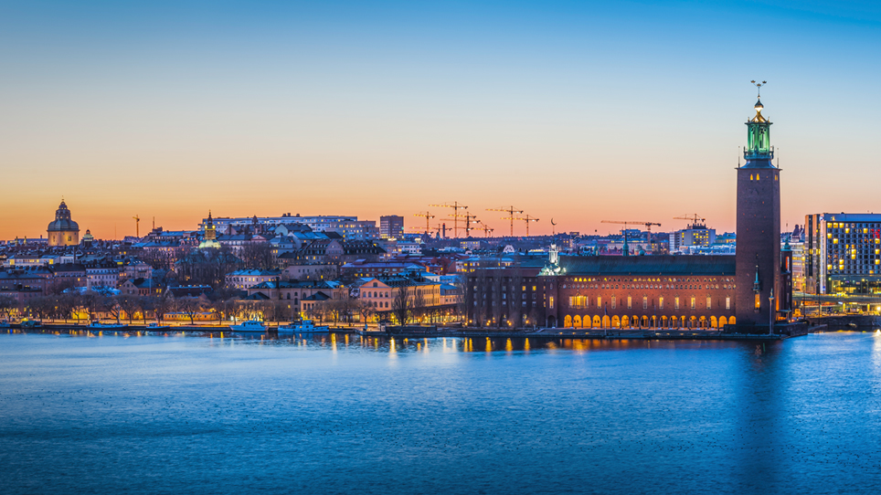
Från politik till vardag
Så styrs Stockholm
Notes:
Stockholm är Sveriges huvudstad och största kommun. Men framför allt är Stockholm hem åt närmare en miljon stockholmare, som tillsammans formar dagens och morgondagens stad.

Slide 2
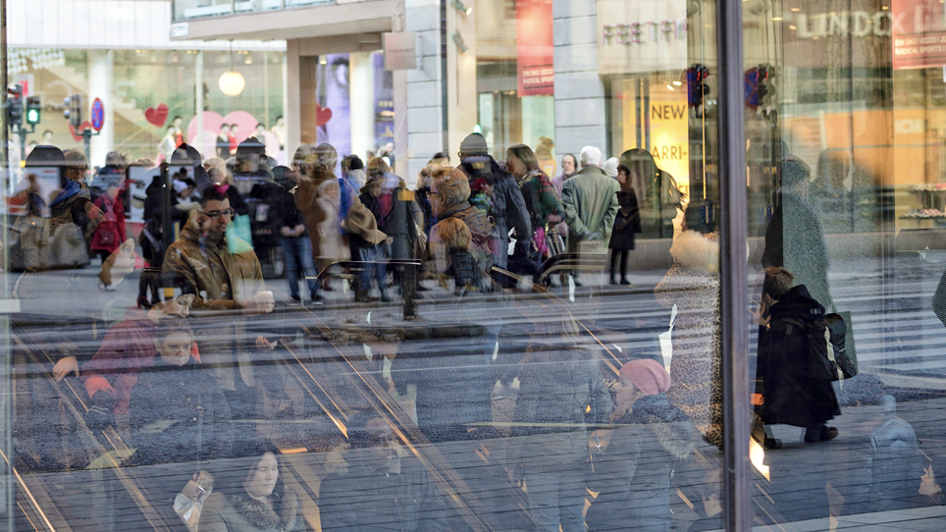

Så fungerar Stockholms stad
618 240
invånare RÖSTADE
i kommunalvalet 2022
45 000
medarbetare i stadens
tjänst GENOMFÖR
101
ledamöter i
kommunfullmäktige
BESLUTAR
Notes:
Alla svenska medborgare som har fyllt 18 år senast på valdagen och som är eller någon gång varit folkbokförda i Sverige får rösta. Av stadens drygt 950 000 invånare är 746 313 personer röstberättigade och vid valet 2018 var valdeltagandet 83,52 %.

Slide 3

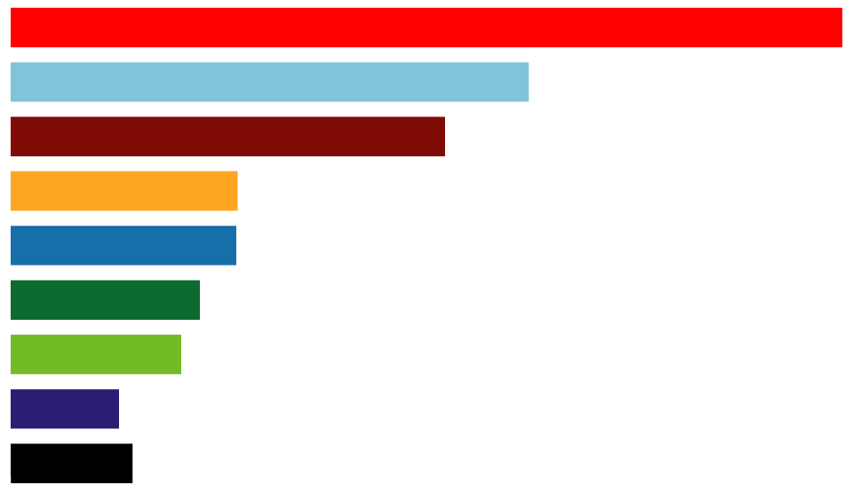
Röstfördelning efter kommunalvalet 2022
S
29,43%
M
18,33%
V
15,37%
SD
8,03%
L
7,98%
C
6,69%
MP
6,03%
KD
3,83%
Övriga
4,31%
Notes:
I kommunalvalet fördelas mandaten efter hur många procent av rösterna de olika partierna fått. Ett mandat är detsamma som en representant, eller röst, i kommunfullmäktige. Efter valet 2022 består majoriteten i Stockholms stad av Socialdemokraterna, Vänsterpartiet och Miljöpartiet med 53 mandat av totalt 101. För att få majoritet krävs minst 51 mandat.

Slide 4
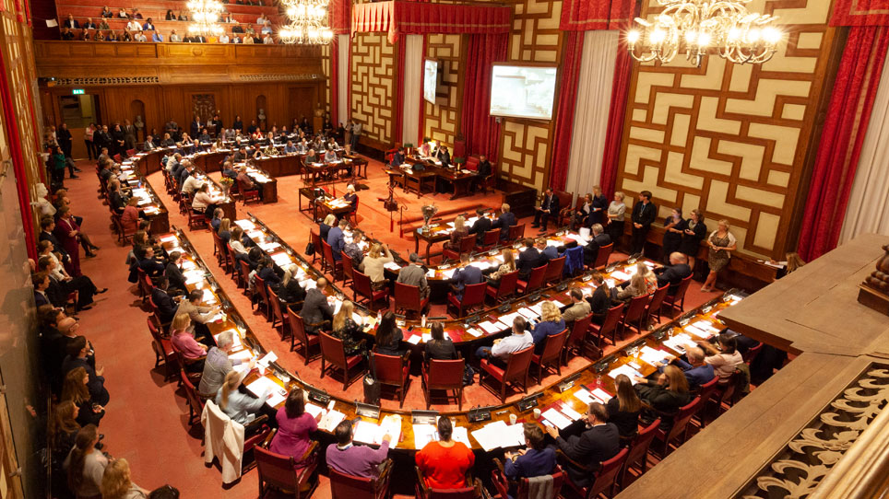

Kommunfullmäktige
•
• •
Socialdemokraterna 31
Moderaterna 20
Vänsterpartiet 16
Sverigedemokraterna 9
Liberalerna 8
Centerpartiet 7
Miljöpartiet 6
Kristdemokraterna 4
•
•
•
•
•
Notes:
Ungefär var tredje måndag sammanträder kommunfullmäktige under ledning av presidiet. Här ser du mandatfördelningen och hur de 101 ledamöter från de olika partierna är placerade i Rådsalen i Stadshuset. Kommunfullmäktiges möten är öppna för alla och du är välkommen att lyssna på plats i Stadshuset. Det går också bra att lyssna på radio eller följa sammanträdet på webb-tv.

Slide 5
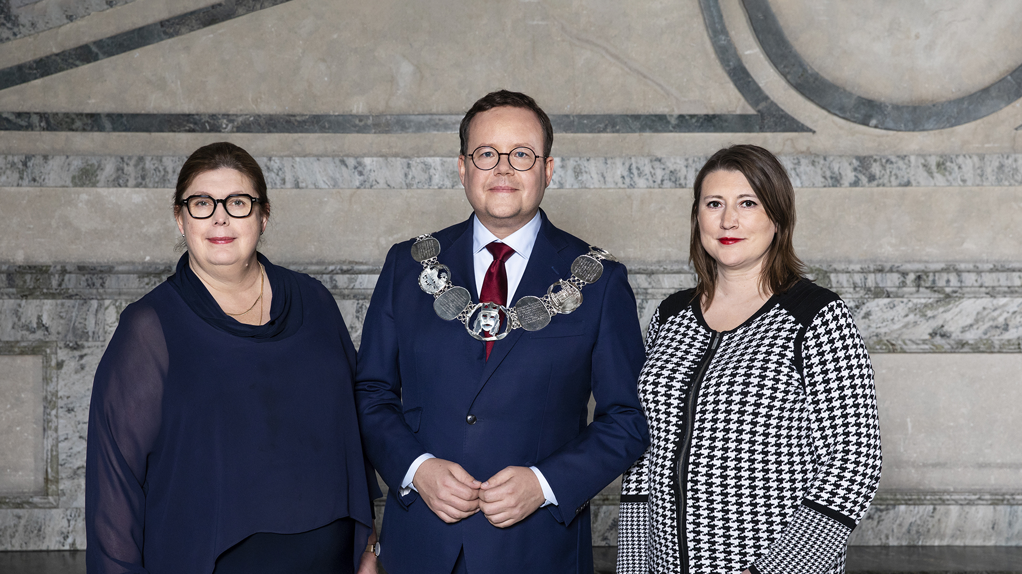
Kommunfullmäktiges presidium
Kommunfullmäktiges presidium – 1:e vice ordförande Cecilia Brink (M), ordförande Olle Burell (S) och 2:e vice ordförande Sara Stenudd (V).
De är stadens officiella representanter.
Notes:
Presidiet består av ordförande, 1:e och 2:e vice ordförande. De är stadens officiella representanter.

Slide 6


Kommunstyrelsen
Består av 13 personer från både majoritet och opposition.
Tar fram underlag och fakta till kommunfullmäktige före beslut.
Ansvarar för att besluten genomförs, följs upp och utvärderas.
Beslutar också om vissa kommunövergripande frågor.
Notes:
Kommunstyrelsen består av 13 personer från både majoritet och opposition. De har ansvaret för att besluten genomförs, följs upp och utvärderas. Kommunstyrelsen beslutar också om vissa kommunövergripande frågor. Finansborgarrådet är ordförande i kommunstyrelsen.

Slide 7
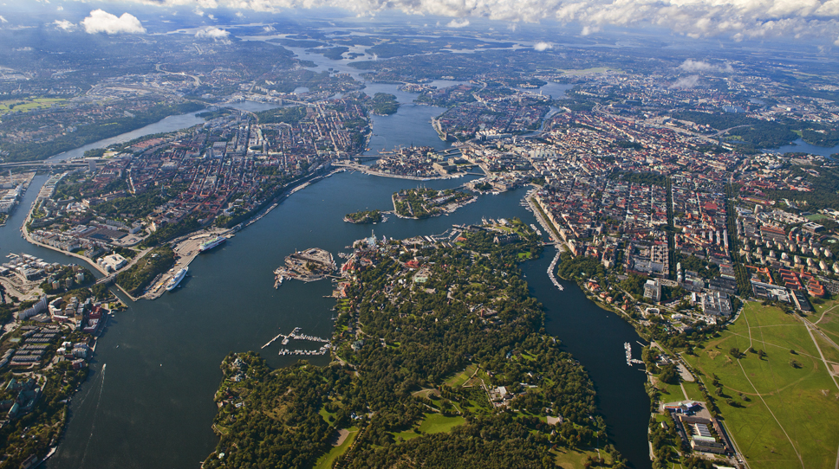
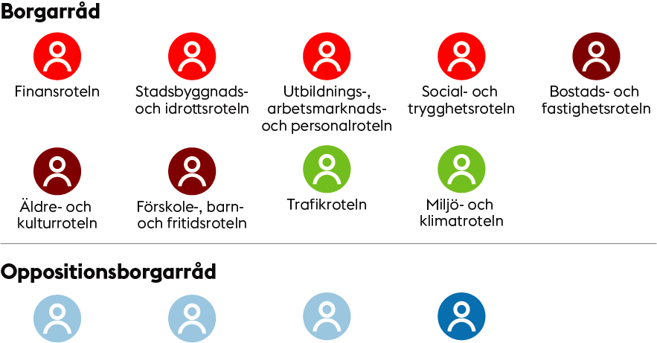
Borgarråd och rotlar
13 borgarråd som är heltidsanställda politiker
Majoriteten har nio borgarråd och oppositionen fyra. Tillsammans bildar de borgarrådsberedningen som förbereder ärenden för kommunstyrelsen. Varje majoritetsborgarråd är chef för en avdelning som kallas rotel som ansvarar för olika verksamhetsområden.
Notes:
13 borgarråd är heltidsanställde politiker. Tillsammans bildar de borgarrådsberedningen som förbereder ärenden för kommunstyrelsen. Ett borgarråd kan jämförs med ett kommunalråd i andra svenska kommuner. De 9 borgarråden i majoritet ansvarar för var sin rotel.
En rotel ansvarar för ett visst eller vissa verksamhetsområden. Oppositionens borgarråd har inga egna rotlar.

Slide 8
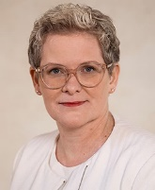
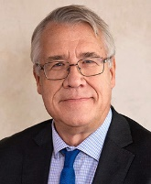
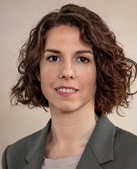
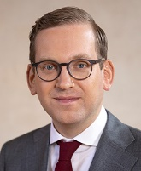
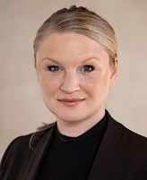
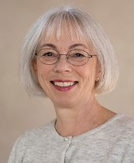
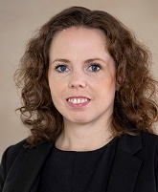
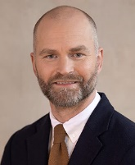
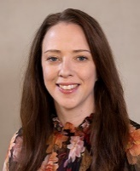
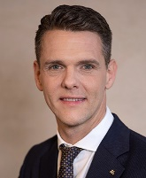
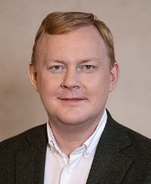
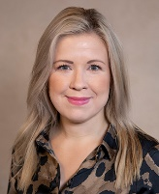
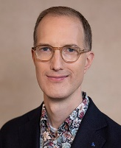
Borgarråden och rotlarnas ansvarsområden
Finansroteln
Karin Wanngård (S)
Finansborgarråd
Kommunstyrelsen
KS ekonomiutskott
Exploateringsnämnden
Servicenämnden
Valnämnden
SDN övergripande och ekonomi
Stockholms Stadshus AB samt övriga bolag som ej nämns nedan
Mässfastigheter i Stockholm AB
Stockholm Business Region AB
Stokab AB
Stockholm Globe Arena Fastigheter AB
Stockholm International Water Institute
Bostadsförmedlingen i Stockholm AB
Stadsbyggnads- och
idrottsroteln
Jan Valeskog (S)
Borgarråd
Stadsbyggnadsnämnden
Idrottsnämnden
Skönhetsrådet
Utbildnings-,
arbetsmarknads- och
personalroteln
Emilia Bjuggren (S)
Borgarråd
Utbildningsnämnden
Skolfastigheter i
Stockholm AB
Arbetsmarknadsnämnden
SDN – arbetsmarknadsåtgärder
Kommunstyrelsens personal- och jämställdhetsutskott (kommande)
Social- och
trygghetsroteln
Alexander Ojanne (S)
Borgarråd
Socialnämnden
Överförmyndarnämnden
SDN – ekonomiskt bistånd
SDN – individ och familjeomsorg
SDN – stöd och service till personer med funktionsnedsättning
Stiftelsen SHIS Bostäder
Kommunstyrelsens råd för funktionshinderfrågor
Bostads- och
fastighetsroteln
Clara Lindblom (V)
Borgarråd
Fastighetsnämnden
Kyrkogårdsnämnden
Bostadsbolagen
S:t Erik Försäkrings AB
Storstockholms Brandförsvar
Stockholms Hamn AB
Äldre- och kulturroteln
Torun Boucher (V)
Borgarråd
Äldrenämnden
Kommunstyrelsens
pensionärsråd
SDN – äldreomsorg
Micasa Fastigheter i Stockholm AB
Kulturhuset Stadsteatern
Kulturnämnden (kommande kultur- och fritidsnämnd)
Förskole-, barn- och
fritidsroteln
Alexandra Mattsson (V)
Borgarråd
Förskolenämnden
(kommande)
SDN – barn, kultur och fritid
SDN – förskola
Stiftelsen Barnens Dag
Trafikroteln
Lars Strömgren (MP)
Borgarråd
Trafiknämnden
Stockholms Stads
Parkering AB
SDN - stadsmiljö
Miljö- och klimatroteln
Åsa Lindhagen (MP)
Borgarråd
Miljö- och
hälsoskyddsnämnden
Stockholm Vatten
och Avfall AB
Avfallsnämnden
Kommunstyrelsens råd för Agenda 2030
Nationella minoriteter och urfolk
Oppositionsborgarråd
Christofer Fjellner (M)
Dennis Wedin (M)
Andréa Hedin (M)
Jan Jönsson (L)
KS = kommunstyrelsen
SDN = stadsdelsnämnderna

Slide 9
Stockholms stads politiska organisation
Kommunfullmäktige
Valberedningen
Revisorskollegiet
Kommun-styrelsen
Koncern-
styrelsen
Utskott
Stadslednings-
kontoret
Borgarråds-
beredningen
Stadshus AB
Rotlar
Stadsdels-
nämnder
Fack-
nämnder
Bolags-
styrelser
Stadsdels-förvaltningar
Fack-förvaltningar
Bolag
Notes:
Kommunfullmäktiga fattar beslut som rör hela staden. Besluten konkretiseras av politiskt sammansatta nämnder och styrelser som i sin tur fattar beslut som rör deras specifika verksamheter. Det dagliga arbetet utförs av stadens förvaltningar och bolag. De anställda i förvaltningarna och bolagen är opolitiska och ser till att arbetet utförs så som nämnderna och styrelserna beslutat.

Slide 10



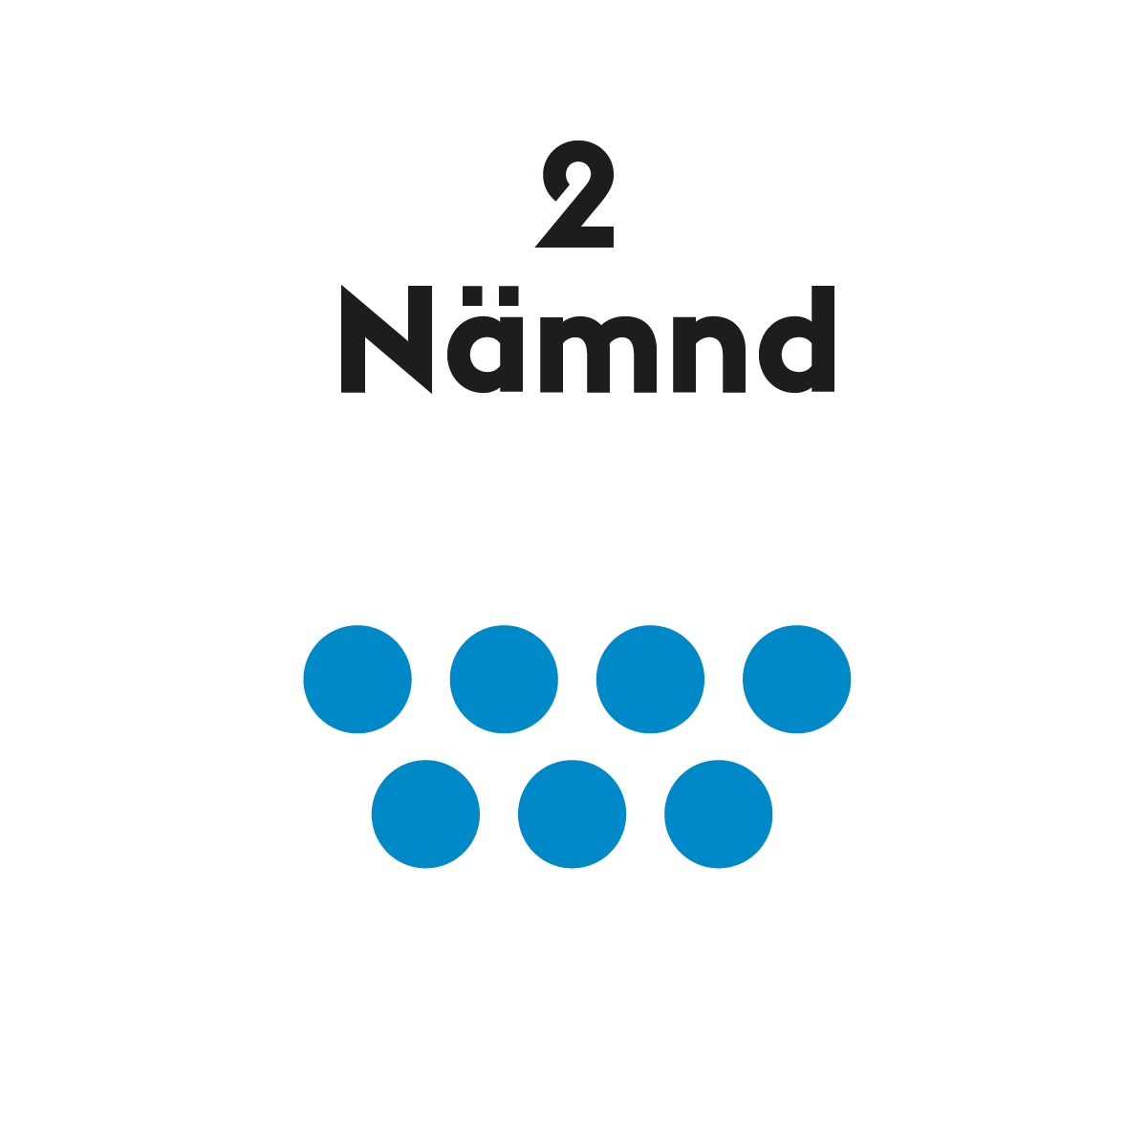
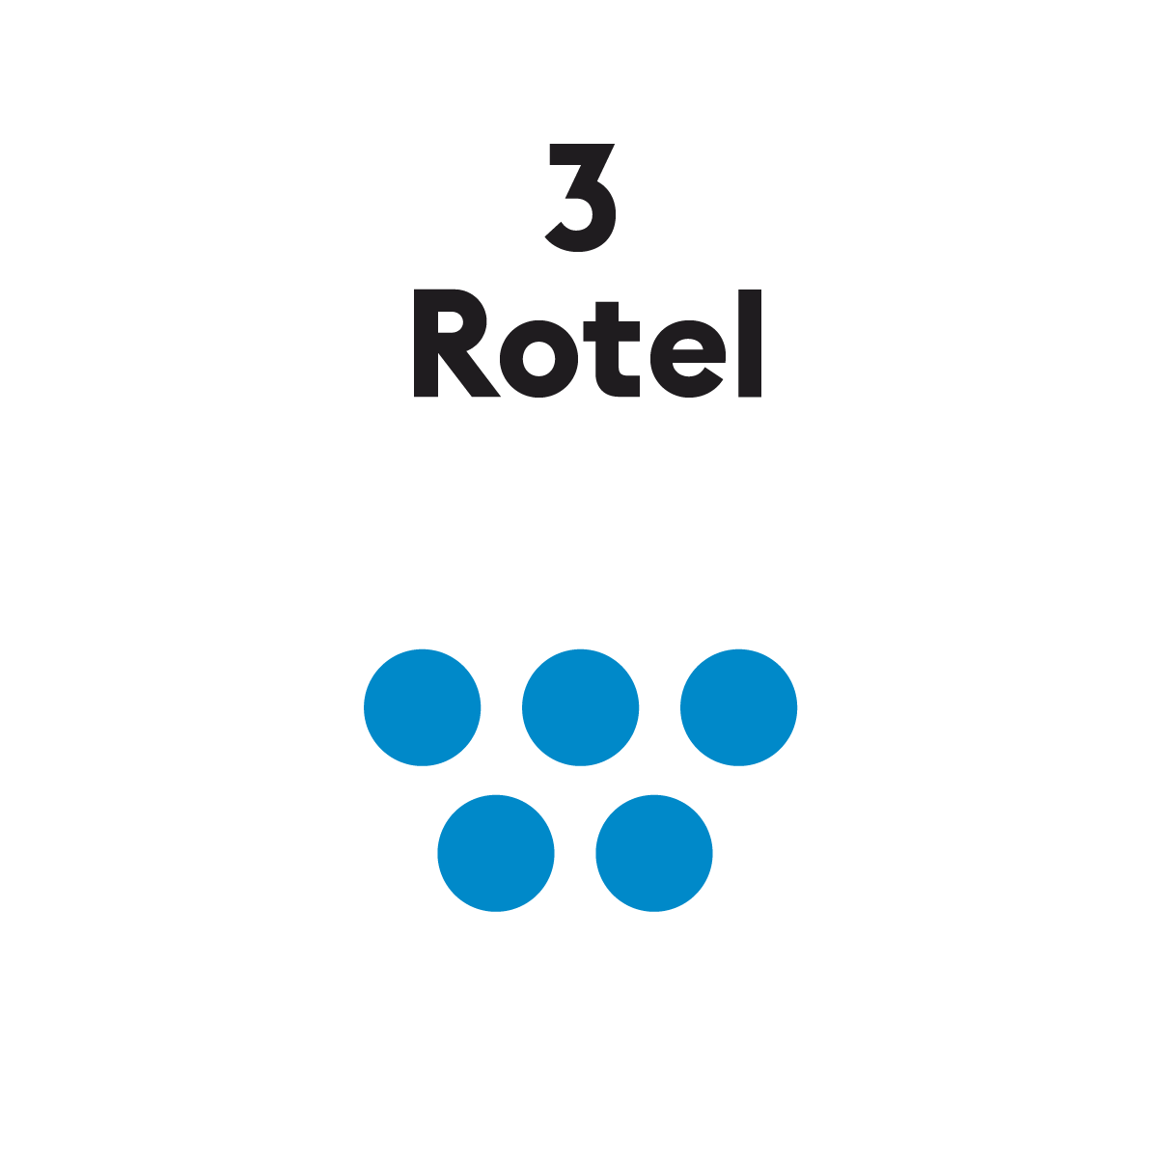




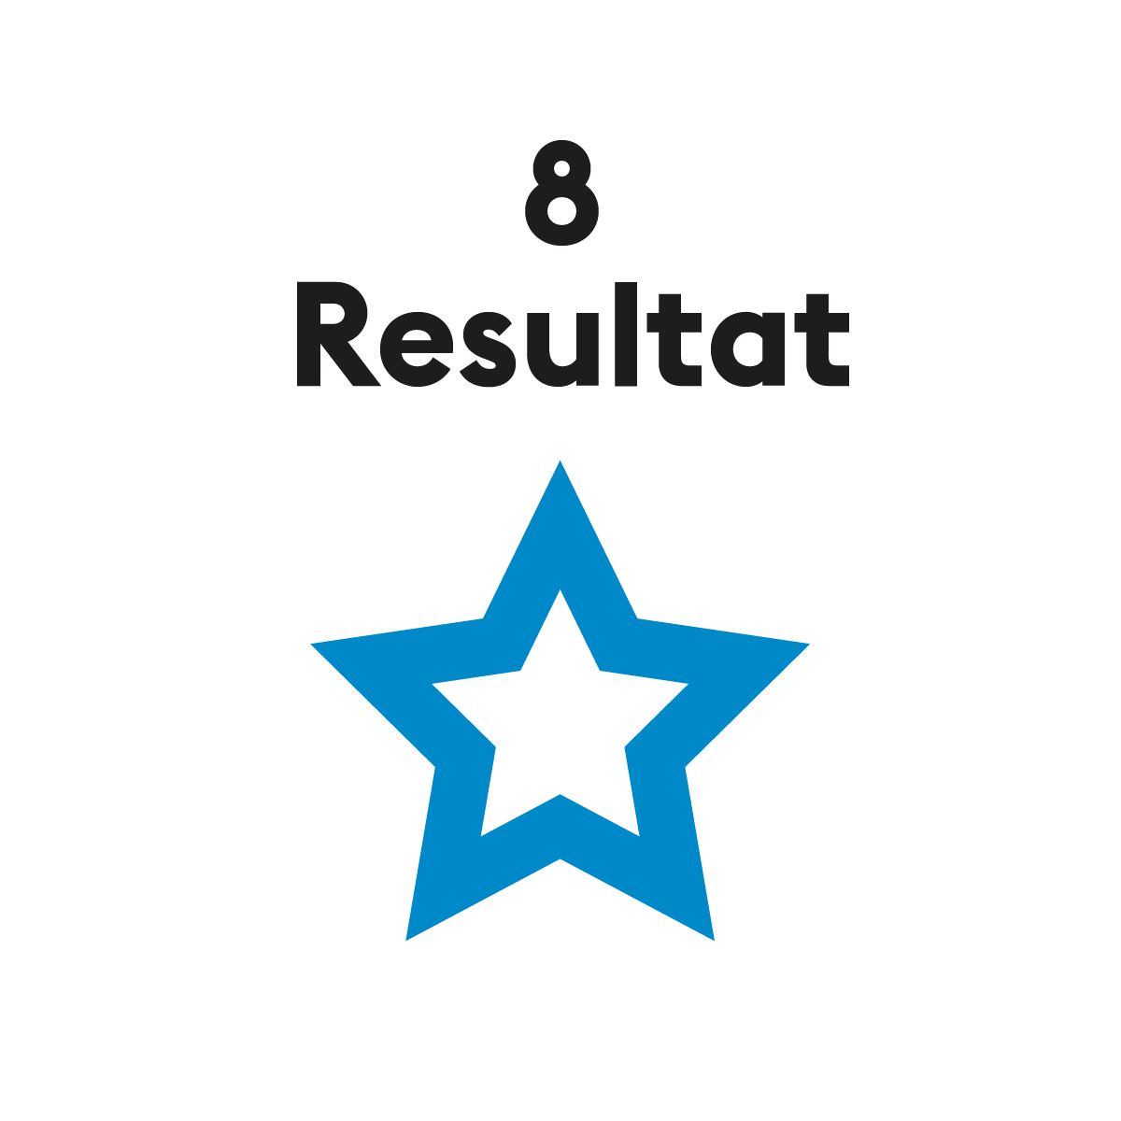
Från idé till verklighet – så här kan det gå till
Förslag
Yttrande
Samman-
ställning
Beredning
Förslag
till beslut
Beslut
Genom-
förande
Resultat
Notes:
1 Förslag: En ledamot i kommunfullmäktige lämnar ett förslag, en motion, till kommun­fullmäktige. Förslaget handlar om att äldre ska få berätta om sitt Stockholm för yngre skolelever för att levande­göra stadens utveckling.
2 Yttrande: ­Motionen skickas till ­ansvariga nämnder som ­lämnar sina synpunkter i ett så kallat yttrande. I det här fallet ­kommer yttranden från äldrenämnden, utbildningsnämnden och tre stadsdelsnämnder.
3 Sammanställning: ­Bedömningarna och synpunkterna på förslaget skickas till den ansvariga roteln i Stadshuset, i det här fallet Äldre- och trygghetsroteln. De sammanställs och ett konkret förslag tas fram.
4 Beredning: Förslaget går sedan till borgar­råds­­beredningen där det förbereds.
5 Förslag till beslut: Det ansvariga borgar­rådet presenterar förslaget för kommunstyrelsen som föreslår att kommunfullmäktige ska godkänna förslaget.
6 Beslut: Kommunfull­mäktige godkänner förslaget om att äldre ska levandegöra Stockholms utveckling för yngre skolelever.
7 Genomförande: De berörda nämnderna får i uppdrag att ­omsätta beslutet i praktisk handling.
8 Resultat: Nu berättar äldre stockholmare för nyfikna skolbarn om hur Stockholm såg ut när de själva var barn för länge sedan.

Slide 11

Agenda 2030
Notes:
Agenda 2030:s globala mål för hållbar utveckling beslutades av FN:s medlemsländer 2015. Agendan vägleder stadens arbete med hållbar utveckling. Stockholm ska vara ledande i genomförandet av de 17 globala målen.
Agendan syftar till att förverkliga alla människors mänskliga rättigheter och att uppnå varaktigt skydd för planeten och dess naturresurser.
Många länder och städer världen över jobbar med Agendan som verktyg för hållbar utveckling. Så även Stockholms stads samtliga förvaltningar och bolag.

Slide 12

Stadsledningskontoret
Stadsledningskontoret är kommunstyrelsens förvaltning och hjälper kommunstyrelsen i sitt uppdrag att leda och samordna den kommunala verksamheten. Förvaltningen arbetar med övergripande strategiska frågor och ansvarar för att de politiska besluten genomförs.
Notes:
Kontorets arbete leds av stadsdirektören och tre biträdande stadsdirektörer som alla är politiskt tillsatta. Inga av kontorets övriga tjänstemän politiskt tillsatta.
Stadsledningskontoret utför även sekretariatsuppgifter åt kommunfullmäktige och kommunstyrelsen samt svarar för registratur och arkiv.

Slide 13
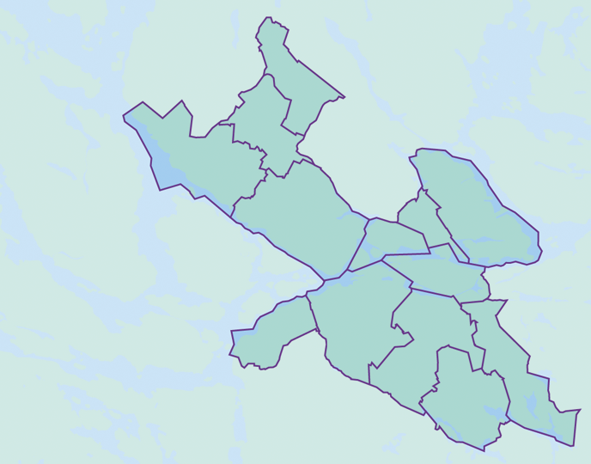
Stadsdelsförvaltningar
8
Bromma
Enskede-Årsta-Vantör
Farsta
Hägersten-Älvsjö
Hässelby-Vällingby
Kungsholmen
Norrmalm
Rinkeby-Kista
Skarpnäck
Skärholmen
Spånga-Tensta
Södermalm
Östermalm
11
5
1
7
13
6
12
4
10
2
9
3

Slide 14

Stadsdelsförvaltningarnas ansvar
Stadsdelsförvaltningarna ansvarar för:
Fritidsverksamhet för
barn och ungdomar
Kommunal förskola
Försörjningsstöd budget-
och skuldrådgivning
Konsumentrådgivning
Renhållning, skötsel
och underhåll av parker samt parkinvesteringar
Lokala näringslivsfrågor
Lokalt brottsförebyggande och trygghetsskapande arbete
Lokala stadsmiljöfrågor
Service och omsorg till personer med funktionsnedsättning
Social service, omsorg
och behandling samt familjerätt
Äldreomsorg
Notes:
Stadsdelsförvaltningarna har hand om kommunal service och omsorg för dem som bor i stadsdelen.

Slide 15

Fackförvaltningar
Fackförvaltningarna ansvarar för verksamheter
som är gemensamma för hela staden:
Arbetsmarknads-
förvaltningen
Exploateringskontoret
Fastighetskontoret
Idrottsförvaltningen
Kulturförvaltningen
Kyrkogårdsförvaltningen
Miljöförvaltningen
Revisionskontoret
Serviceförvaltningen
Socialförvaltningen
Stadsarkivet
Stadsbyggnadskontoret
Trafikkontoret
Utbildnings-
förvaltningen
Valnämndens kansli
Äldreförvaltningen
Överförmyndar-
förvaltningen

Slide 16
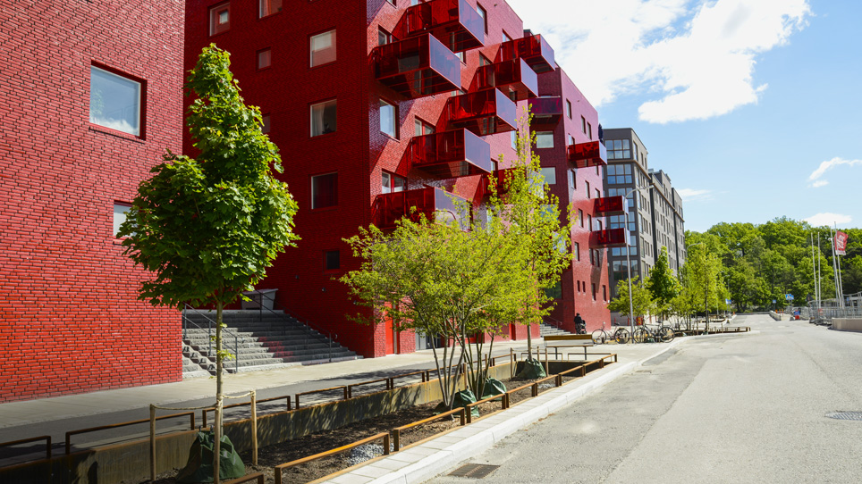
Bolag
Stockholms Stadshus AB ägs av Stockholms stad
och är moderbolag i koncernen som består av:
Familjebostäder
Micasa Fastigheter
Mässfastigheter
S:t Erik Försäkring
S:t Erik Markutveckling
Skolfastigheter i Stockholm (SISAB)
Stockholm Globe
Arena Fastigheter
Stockholms Hamn
Stockholmshem
Stockholm Business
Region
Stockholm Parkering
Bostadsförmedlingen
i Stockholm
Kulturhuset Stadsteatern
Stockholm Vatten
och Avfall
Stokab
Svenska Bostäder
Intressebolag:
Stockholm Exergi
Notes:
Viss verksamhet drivs i bolagsform. Bolagen arbetar inom områden som är till nytta för kommunens invånare, bland annat bostäder, vatten- och avloppshantering, parkeringsverksamhet, kultur och turistinformation.

Slide 17
Vi ses!
start.stockholm Kontaktcenter Stockholm – 08-508 00 508 Facebook Twitter Linkedin

